Slide 1


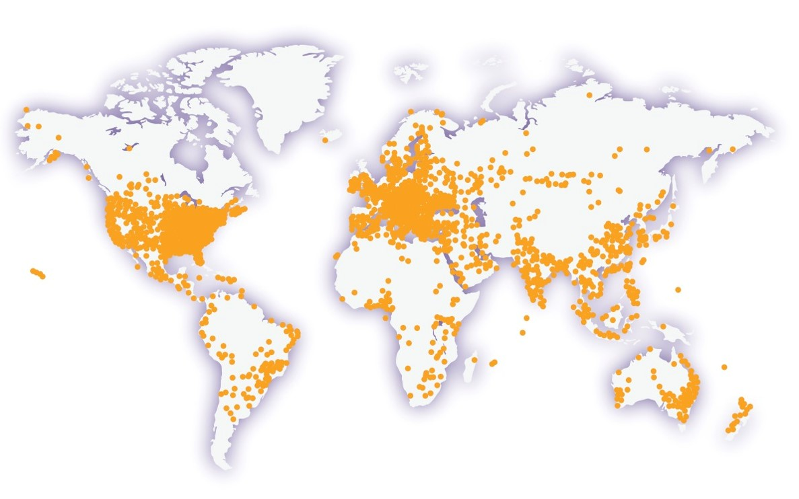
Willkommen zu "Hour of Code™"
Herzlich willkommen zu
Minecraft Hour of CodeTM
Notes:
Diese Präsentation richtet sich an Kinder zwischen 5 und 10 Jahren. Wir empfehlen 60 Minuten für diese Aktivität. Verkürzen Sie die Zeit für jüngere Teilnehmer.
BEISPIELSCRIPT:
„Hallo zusammen! Ich bin <Name> von <Organisation>. Unser heutiges Thema ist die Hour of CodeTM mit Minecraft. Hour of CodeTM ist eine weltweite Kampagne der gemeinnützigen Organisation Code.org mit dem Ziel, aufzuzeigen, dass jeder die Grundlagen der Programmierung erlernen kann. Heute seid ihr ein Teil davon und werdet mit dem neuen Minecraft Hour of CodeTM-Tutorial von Microsoft das Programmieren lernen. Zunächst werden wir darüber sprechen, was Programmierung ist, warum sie wichtig ist, und warum sie so viel Spaß macht!“
ZIEL DER FOLIE:
Teilnehmer für "Hour of CodeTM" begeistern!
ANMERKUNG FÜR SCHULUNGSLEITER:
Denken Sie daran: Das wichtigste Ziel dieser Veranstaltung ist, dass sich die Teilnehmer mit dem Tutorial auseinandersetzen. Begrenzen Sie Ihre Moderationszeit dementsprechend. Die meisten der Folien im Präsentationsset sind so gestaltet, dass sie extrem kurz gezeigt werden, um eine schnelle und dialogorientierte Präsentation zu unterstützen.
BILDANMERKUNGEN FÜR DIESE FOLIE:
Dieses Bild zeigt die weltweite Teilnahme an Hour of CodeTM-Events.

Slide 2


Reden wir übers Programmieren!
Lasst uns übers Programmieren reden!
Notes:
BEISPIELSCRIPT:
Willkommen! [Stellen Sie sich dem Kurs vor, wer Sie sind, was Sie tun, und warum Sie sich auf Ihre Hour of CodeTM freuen, falls Sie in der Branche arbeiten] .
"Zuerst sehen wir uns ein kurzes Video an, wie beliebt Programmieren in den letzten Jahren geworden ist und wie viele tolle Menschen wie ihr damit angefangen haben."
ANMERKUNG FÜR SCHULUNGSLEITER:
Das Video startet automatisch, wenn Sie zur nächsten Folie wechseln.

Slide 3
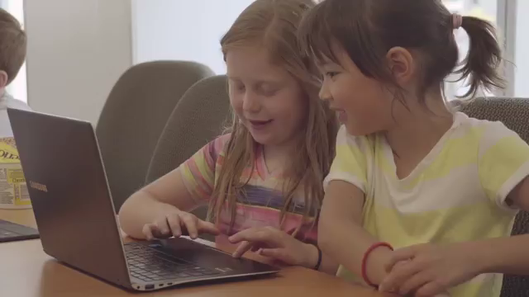
"Hour of Code™"-Video von Code.org
Notes:
ZIEL DER FOLIE:
Jugendliche für das Hour of CodeTM-Tutorial begeistern.
BILDANMERKUNGEN FÜR DIESE FOLIE:
Das Video startet automatisch.
Wenn Sie die Sprache oder die Untertitel ändern wollen, können Sie beim untenstehenden Link auf das "Einstellungen"-Zahnrad in der rechten unteren Ecke klicken. Möglicherweise müssen Sie dann den Link neu einbetten: https://www.youtube.com/watch?t=1&v=2DxWIxec6yo
Auf code.org finden Sie weitere Videos, die Sie einsetzen können, falls Sie Ihrem Publikum eine andere Botschaft vermitteln möchten.

Slide 4


Was wisst ihr übers "Programmieren"?
Was ist Programmcode?
Woran denkt ihr, wenn ihr das Wort "Code" hört?
Frage
Notes:
BEISPIELSCRIPT:
“Woran denkt ihr, wenn ihr die Worte "Code" oder "Programmieren" hört? Gehts da um Geheimnissen, wie bei einer Geheimsprache? Was meint ihr, was für Menschen programmieren? Lasst euch was einfallen!"
ZIEL DER FOLIE:
Diese Folie soll das Eis brechen.
Es kann passieren, dass die Kinder keine Antwort auf diese Fragen haben. Die Fragenzielen darauf ab, eine Diskussion zu starten und herauszufinden, welche Vorurteile die Jugendlichen zum Thema Programmierung haben. Führen Sie eine lockere Diskussion, in der es in Ordnung ist, die Antworten nicht zu kennen. Auf den nächsten Folie beschäftigen wir uns mit Vorurteilen zum Thema Programmierung, um die Ansichten der Teilnehmer zu ändern, bevor wir die Tutorial beginnen.

Slide 5

Programmieren ist …
Apps und Websites werden codiert oder programmiert.
Notes:
BEISPIELSCRIPT:
"Jetzt lasst uns darüber reden, was Programmieren wirklich ist."
ZIEL DER FOLIE:
Folien 5 bis 7 sollen auf leicht zu verstehende Art zeigen, was Programmieren ist.

Slide 6


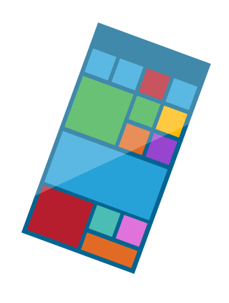

Kommunikation mit Computern
Hallo!
?
Notes:
BEISPIELSCRIPT:
„Programmierung ist die Sprache, in der wir der Technologie Anweisungen geben, um ihr mitzuteilen, was sie tun soll. Mit dieser Sprache könnt ihr viele wundervolle Dinge erreichen!“

Slide 7

Computer verstehen Programmiersprache
</> {}
:)
Notes:
BEISPIELSCRIPT:
"Damit Computer verstehen, was wir von Ihnen wollen, müssen wir Ihnen Aufträge in einer Sprache geben, die sie verstehen. Diese Sprache ist Programmiersprache!"

Slide 8

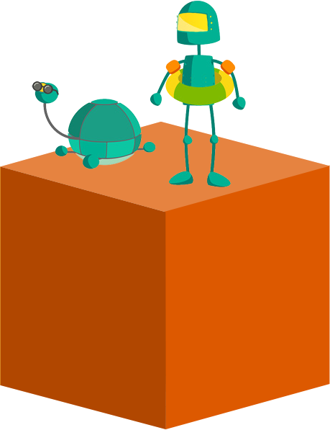
Was ist Programmieren?
Beim Programmieren geht es um …
Notes:
BEISPIELSCRIPT:
„Seid ihr bereit für die Programmierung? Großartig! Das denke ich auch!“
ZIEL DER FOLIE:
Folien 9 bis 11 sollen auf leicht zu verstehende Art zeigen, welche Fähigkeiten man zum Programmieren braucht.
ANMERKUNG FÜR SCHULUNGSLEITER
Kinder in diesem Alter möchten lernen, mit anderen zusammenzuarbeiten, kreative Fähigkeiten zu entwickeln und neue Dinge kennenzulernen. Weisen Sie unbedingt darauf hin, dass die Programmierung all diese Punkte einschließt.

Slide 9



Probleme lösen
Probleme lösen
Notes:
BEISPIELSCRIPT:
"Programmieren heißt Probleme lösen! Durchs Programmieren könnt ihr neue Dinge entwickeln, die unser Leben einfacher machen! Wenn ihr zum Beispiel mit jemandem reden wollt, der gerade nicht da ist, dann könnt ihr ihm einfach eine Nachricht schicken! So werden beispielweise Probleme mit Technologie gelöst!"

Slide 10


Die Fantasie einsetzen
Die Fantasie einsetzen
Notes:
BEISPIELSCRIPT:
„Mit Code könnt ihr auch neue Dinge erschaffen und eurer Fantasie und Kreativität freien Lauf lassen!”

Slide 11


Mit Freunden zusammenarbeiten
Mit Freunden zusammenarbeiten
Notes:
BEISPIELSCRIPT:
„Programmieren ist eine Gruppenaktivität! Alle Programmierer sind ständig damit beschäftigt, Probleme zu lösen und kreativ zu sein, und helfen einander daher, indem sie ihre Ideen und Lösungen miteinander teilen!“

Slide 12
Was macht ihr am liebsten?
Was macht ihr
denn am liebsten?
Frage
Notes:
BEISPIELSCRIPT:
"Was macht ihr am liebsten? Egal was – Lesen, Sport treiben, Mode, Computerspiele spielen."
ZIEL DER FOLIE:
Programmierung als Aktivität präsentieren, die mit Interessen außerhalb des Technologiebereichs zusammenhängt, um Jugendliche leichter zu begeistern. Regen Sie die Fantasie der Kursteilnehmer an, um sie dazu zu bringen, eine bestimmte Leidenschaft in ein Programmierprojekt einzubringen und diese Leidenschaft damit noch weiter zu fördern.
ANMERKUNG FÜR SCHULUNGSLEITER: Bitten Sie die Teilnehmer, von ihren Leidenschaften und Ideen zu erzählen.

Slide 13
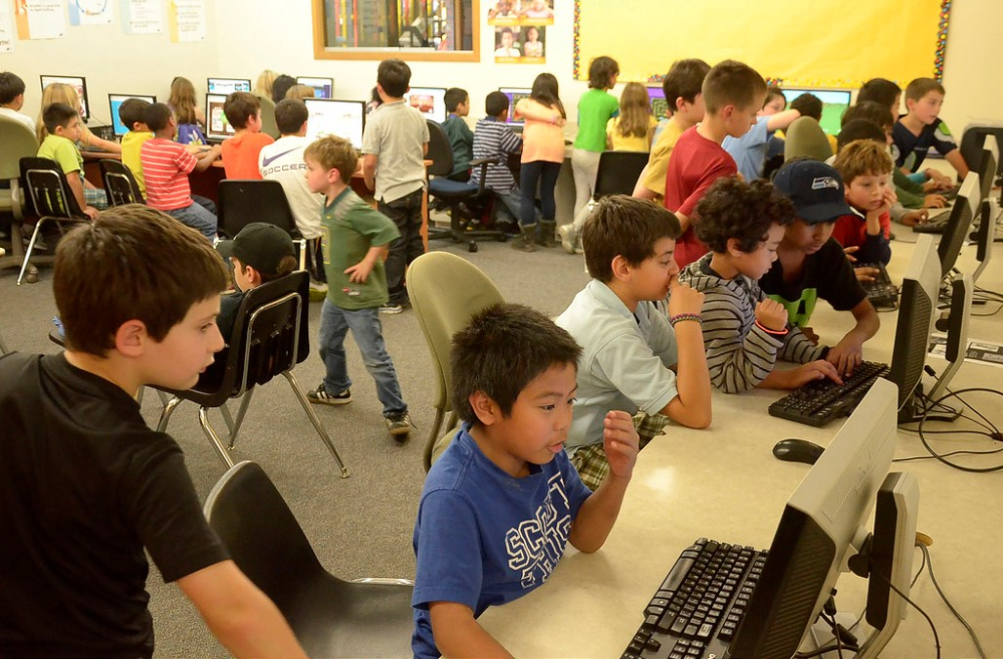
Macht Programmieren zu einem Teil von dem, was ihr gerne macht
Wenn ihr lernt zu programmieren, könnt ihr mithilfe von Computern eure Lieblingsaktivitäten noch spaßiger machen!
Notes:
BEISPIELSCRIPT:
"Programmieren kann ein Teil von allem sein, was ihr gerne macht!"
*BEISPIELE
Wenn ihr euch für Filme begeistert, könnt ihr eine App erstellen, in der Filme bewertet und besprochen werden können
Wer sich für Videospiele begeistert, kann ein eigenes Spiel entwickeln
Jemand, der Sport mag, kann eine App entwickeln, die alle Statistiken der Lieblingsmannschaft zeigt
Wenn jemand Comics und Superhelden mag, kann er eine Webseite über seine Lieblingsfiguren aufbauen
ZIEL DER FOLIE:
Betonen, dass sie nicht nur neue Wege finden, beim Programmieren Spaß zu haben und zu entdecken, was Sie damit alles machen können, sondern auch, dass die von Ihnen entwickelten Dinge etwas sind, das sie teilen und mit Freunden gemeinsam benutzen können.

Slide 14
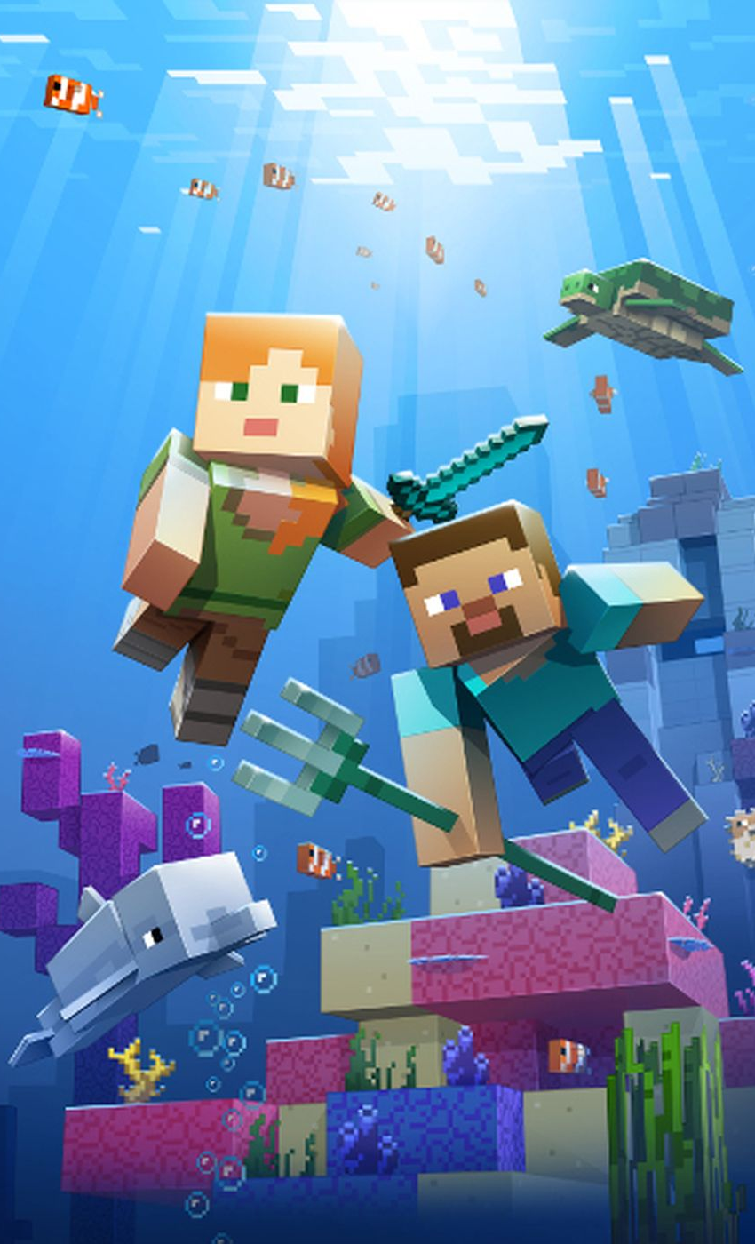
How it goes down
Minecraft Hour of Code:
Voyage Aquatic
Notes:
BEISPIELSCRIPT:
Seid ihr bereit zum programmieren? Dann lasst uns beginnen! In der heutigen Hour of Code erlernen wir das Programmieren anhand eines Tutorials, das vom Computerspiel Mindcraft inspiriert wurde. Die Übungen beinhalten Figuren und Konzepte aus Mindcraft, allerdings ahndelt es sich nicht um das Spiel selbst. Die Übungen bringen euch auf eine Entdeckungstour zu Land, sowie über und unter Wasser. Dabei lernt ihr den Umgang mit Schleifen und Funktionen kennen, um eure eigenen Lösungen zu entwickeln.
Folienziel:
Einführung in die Hour of Code
Anmerkungen für den Moderator:
Es sind mehr als nur ein Tutorial verfügbar. Beginnen Sie mit dem aktuell erschienenen und bieten Sie die weiteren an, sobald die Teilnehmer frühzeitig fertig werden. Jedes der Tutorials behandelt verschiedene Konzepte, deshalb empfehlen wir die Absolvierung aller Tutorials.
Falls nicht jeder Teilnehmer ein Gerät erhalten kann, lassen Sie jeweils zwei Teilnehmer ein Gerät teilen. Dabei soll sich nach jeder Lektion abgewechselt werden. Wir empfehlen, dass jeder Teilnehmer die Puzzles alleine löst so dass der anderen Person jeweils die “Beobachter- oder Aufpasserrolle” zukommt.
Nach 15 Minuten gratulieren Sie den Teilnehmern für den erreichten Fortschritt, sowie den Programmcode den Sie geschriebenhaben
Teilnehmer, die das Tutorial abgeschlossen haben oder bereits fortgeschrittener sind, bieten Sie das “Schildkröten retten”-Tutorial an. Dabei handelt es sich um Aufgaben mit einem höheren Schwierigkeitsgrad.
Für Teilnehmer, die die Hour of Code abkürzen möchten, bietet Level 4 einen direkten Weg zu Schleifen und Puzzles; Level 7 bietet einen direkten Weg zu Funktionen

Slide 15
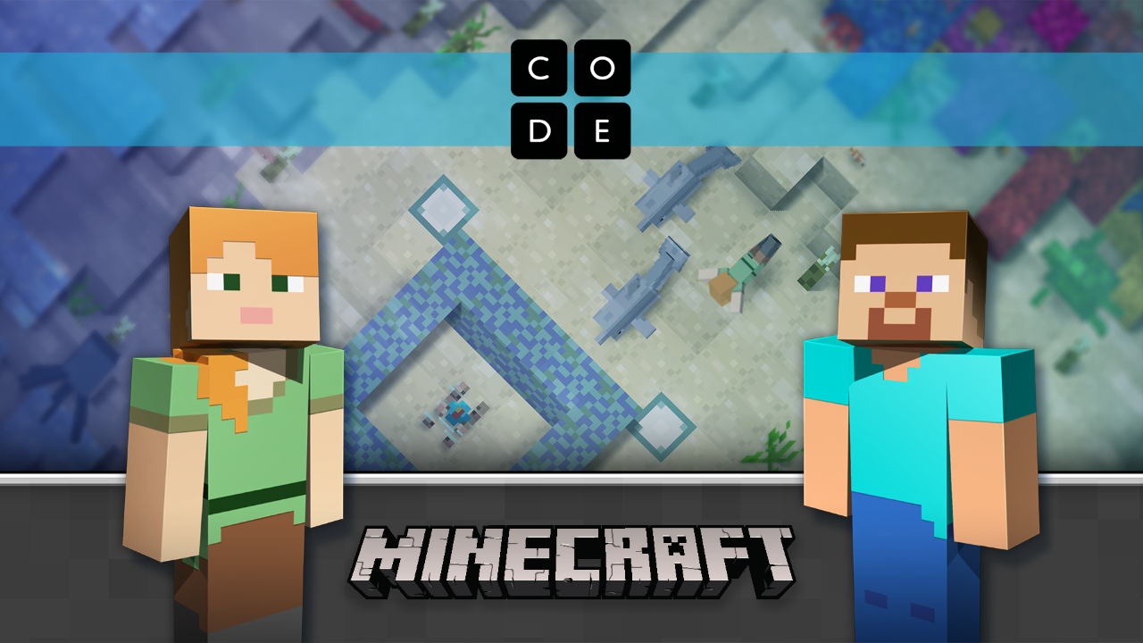
Find your tutorial
Findet tdas tutorial unter Code.org/Minecraft
Notes:
Beispielscript:
“Jetzt besucht code.org, findet das Tutorial und beginnt mit den Übungen”
Folienziel:
Den Teilnehmern Zeit geben, um das Tutorial zu finden.
Anmerkungen für den Moderator:
Lassen Sie die Folie geöffnet, so lange bis die Teilnehmer ihr Tutorial abgeschlossen haben. Der aktuelle Fortschritt beim absolvieren des Tutorials wird gespeichert, so dass die Teilnehmer jederzeit an der Stelle weiter machen können an der sie zuletzt aufgehört habenh

Slide 16


Zum Ende kommen
Zusammenfassung.
Notes:
BEISPIELSCRIPT:
„Achtung! Ihr habt noch fünf Minuten, um fertig zu werden!
[Falls ein Großteil der Teilnehmer Geräte und Internet zuhause hat:] Nicht vergessen, ihr könnt später zuhause weiter mit Minecraft Programmieren lernen.”
ZIEL DER FOLIE:
Die Teilnehmer darauf hinweisen, dass die Zeit fast abgelaufen und das Tutorial fast vorbei ist.

Slide 17
Was denkt ihr jetzt über Programmieren?
Ihr habt das Tutorial gemacht: Was ist Programmcode?
Diskussion
Notes:
BEISPIELSCRIPT:
„Zurück zu unserem anfänglichen Thema. Hat sich eure Meinung zum Thema Programmierung geändert?“
Wie würdet Ihr antworten, wenn euch ein Familienmitglied oder ein Freund fragt, was Code ist?
Was habt ihr gelernt?
Was war am schwierigsten? Wie seid ihr vorgegangen, wenn ihr nicht weiter wusstet? Warum ist dieser Aspekt wichtig? [fördert Ausdauer beim Erreichen von Zielen]
Inwiefern ist Programmierung eine kreative Tätigkeit? [Vergleichen Sie Programmierung mit anderen kreativen Tätigkeiten wie Singen, Tanzen, Bauen.]
Wer kann programmieren? [Überwinden von Vorurteilen, dass nur Jungen programmieren können, dass man gut in Mathe sein muss usw.]
Habt ihr irgendwelche Ideen für tolle Programmierprojekte?
ZIEL DER FOLIE:
Kehren Sie zur anfänglichen Frage zurück und fragen Sie nach, inwiefern sich die Meinungen der Kinder zum Thema Programmierung geändert haben. Diese Frage dient als Zusammenfassung und Bestätigung für die Teilnehmer, dass ihre erworbenen Kenntnisse und ihre Aktivitäten während der Sitzung korrekt sind. Die Teilnehmer erhalten eine Bestätigung und Gewissheit, dass sie korrekte Rückschlüsse gezogen haben, um die Lerninhalte besser zu verinnerlichen.

Slide 18

Gute Arbeit!
Notes:
ZIEL DER FOLIE: Positiver Abschluss des Workshops.
BEISPIELSKRIPT: „Glückwunsch! Ihr habt die diesjährige Hour of CodeTM abgeschlossen!”

Slide 19

Nächste Schritte
Was könnt ihr als nächstes lernen?
Es muss noch nicht vorbei sein!
Hier sind ein paar Vorschläge zum Feiern, Weiterlernen, und Spaß haben!
1
2
3
Euer Zertifikat.
Mehr spielen.
Mehr lernen.
Herzlichen Glückwunsch! Ihr habt es geschafft! Euer Zertifikat findet ihr am Ende des Tutorials.
Ladet euren Code auf Minecraft: Education Edition hoch und seht zu, wie euer Code im echten Spiel zum Leben erwacht!
Unter Microsoft.com/
digitalskills findet ihr weitere Ressourcen.
Notes:
BEISPIELSCRIPT:
"Jetzt seid ihr schon halbe Programmierexperten. Hier sind noch ein paar kostenlose Materialien, um euer Wissen zu vertiefen! Achtet darauf, dass ihr diese Links aufschreibt, und programmiert weiter!”
ZIEL DER FOLIE:
Junge Menschen zum nächsten Schritt des Programmierens ermutigen.
ANMERKUNG FÜR SCHULUNGSLEITER:
Die Teilnehmer können ihre Hour of CodeTM-Zertifikate jederzeit unter code.org abrufen, nachdem sie ihr Hour of CodeTM-Tutorial begonnen haben, oder nach Abschluss ihres Hour of CodeTM-Events.
Passen Sie den Inhalt Ihrer zusätzlichen Ressourcenfolien an Ihr Publikum an:
Die Teilnehmer können ihren Code nach Minecraft: Education Edition und/oder Minecraft auf Windows 10 hochladen, falls verfügbar.
Die Teilnehmer können Code Studio verwenden, um ihren Code in das eigentliche Spiel zu importieren und zuzusehen, wie er zum Leben erwacht!
Minecraft: Education Edition entdecken:
Minecraft: Education Edition wurde für Schulen entwickelt und enthält Tools für die Klassenzimmerverwaltung, Unterrichtspläne und mehr. Weitere Informationen finden Sie unter https://education.minecraft.net.
Finden Sie heraus, wie Sie digitale Fähigkeiten in Ihrer Gemeinschaft vermitteln können, von digitalen Grundkenntnissen bis hin zu Informatikkursen https://Microsoft.com/digitalskills
Code.org (https://code.org/educate) Bieten Sie mehr als eine Hour of CodeTM mit den Code.org-Tools für Lehrkräfte. Sie brauchen keinerlei Erfahrung, um in Ihrem Klassenzimmer Informatik zu unterrichten. Auf Code.org finden Sie Lehr- und Unterrichtspläne, hochwertige professionelle Lernprogramme und hervorragende Tools für alle Bildungsstufen, allesamt kostenlos. Besuchen Sie code.org/educate und wählen Sie Ihre Bildungsstufe aus, um loszulegen!
Code Studio (https://studio.code.org) Hatten Sie Spaß bei Ihrer Hour of CodeTM? In der Welt der Informatik gibt es noch viel mehr zu entdecken! Auf Code Studio finden Sie Puzzles, Spiele und Kurse für alle Altersstufen. Lernen Sie, Ihre eigenen Spiele und Apps zu erstellen und mit Ihren Freunden zu teilen. Besuchen Sie studio.code.org und beginnen Sie noch heute!

Slide 20

Danke für's Mitmachen!
Vielen Dank, dass ihr mitgemacht habt bei der
Minecraft Hour of CodeTM
© Code.org, 2017. Code.org®, das CODE-Logo und Hour of Code® sind Markenzeichen von Code.org
Mojang © 2017. „Minecraft“ ist ein Markenzeichen von Mojang AB
© 2017 Microsoft Corporation. Alle Rechte vorbehalten.
Notes:
BEISPIELSCRIPT:
ZIEL DER FOLIE:
Abschluss des Events
BILDANMERKUNGEN FÜR DIESE FOLIE:
Wenn dieses Bild ausgetauscht wird, achten Sie darauf, dass das neue folgenden Kriterien entspricht:
Zeigt männliche und weibliche Teenager
Zeigt, wie die Teilnehmer Spaß haben
Zeigt eine Gruppe von Menschen, nicht nur Individuen
Copyright 2017:
Diese Präsentation wird lizenziert und nicht verkauft. Diese Inhalte dürfen ohne vorherige schriftliche Genehmigung von Microsoft Corporation nicht für kommerzielle Zwecke kopiert, angepasst, bearbeitet, abgeleitet, verteilt, öffentlich präsentiert, verkauft oder eingesetzt werden.
Diese Präsentation wird in der vorliegenden Form bereitgestellt. Microsoft übernimmt keine ausdrückliche oder implizite Gewährleistung. Die Informationen und Ansichten in dieser Präsentation können ohne vorherige Ankündigung geändert werden. Das gilt auch für URLs und andere Websiteverweise.
Ein Teil der hier gezeigten Beispiele dient lediglich zu Illustrationszwecken und ist fiktiv. Eventuelle Zusammenhänge oder Ähnlichkeiten sind rein zufällig und nicht beabsichtigt.
Sie dürfen diese Präsentation für persönliche Zwecke sowie im Klassenzimmer und mit Schülern im Rahmen von code.org und anderen Programmierevents einsetzen. Diese Präsentation verleiht Ihnen keinerlei Anrecht auf geistiges Eigentum an irgendwelchen Microsoft-Produkten.
Microsoft und die unter http://www.microsoft.com/en-us/legal/intellectualproperty/trademarks/en-us.aspx aufgeführten Marken sind Marken der Microsoft-Unternehmensgruppe. Alle anderen Marken sind Eigentum der jeweiligen Besitzer.
© Code.org, 2017. Code.org®, das CODE-Logo und Hour of Code® sind Markenzeichen von Code.org
Mojang © 2017. „Minecraft“ ist ein Markenzeichen von Mojang AB
© 2017 Microsoft Corporation. Alle Rechte vorbehalten.

